Slide 1


厦 门 博 视 源 机 器 视 觉 技 术 有 限 公 司
导柱外观检测
时间：2025.08.31
版本：V1.0
源于视觉，不止视觉；源至精密，追求卓越From vision, beyond vision ，From precision, to excellence

Slide 2




1 公司介绍
2 客户需求说明
3 视觉方案介绍
4 设备方案介绍
5 设备技术参数
目录
CONTENTS
|
6 交付及服务
保密资料 版权所有
http://www.xmbsy.net Confidential Information
厦门博视源机器视觉技术有限公司
0592-6077810

Slide 3

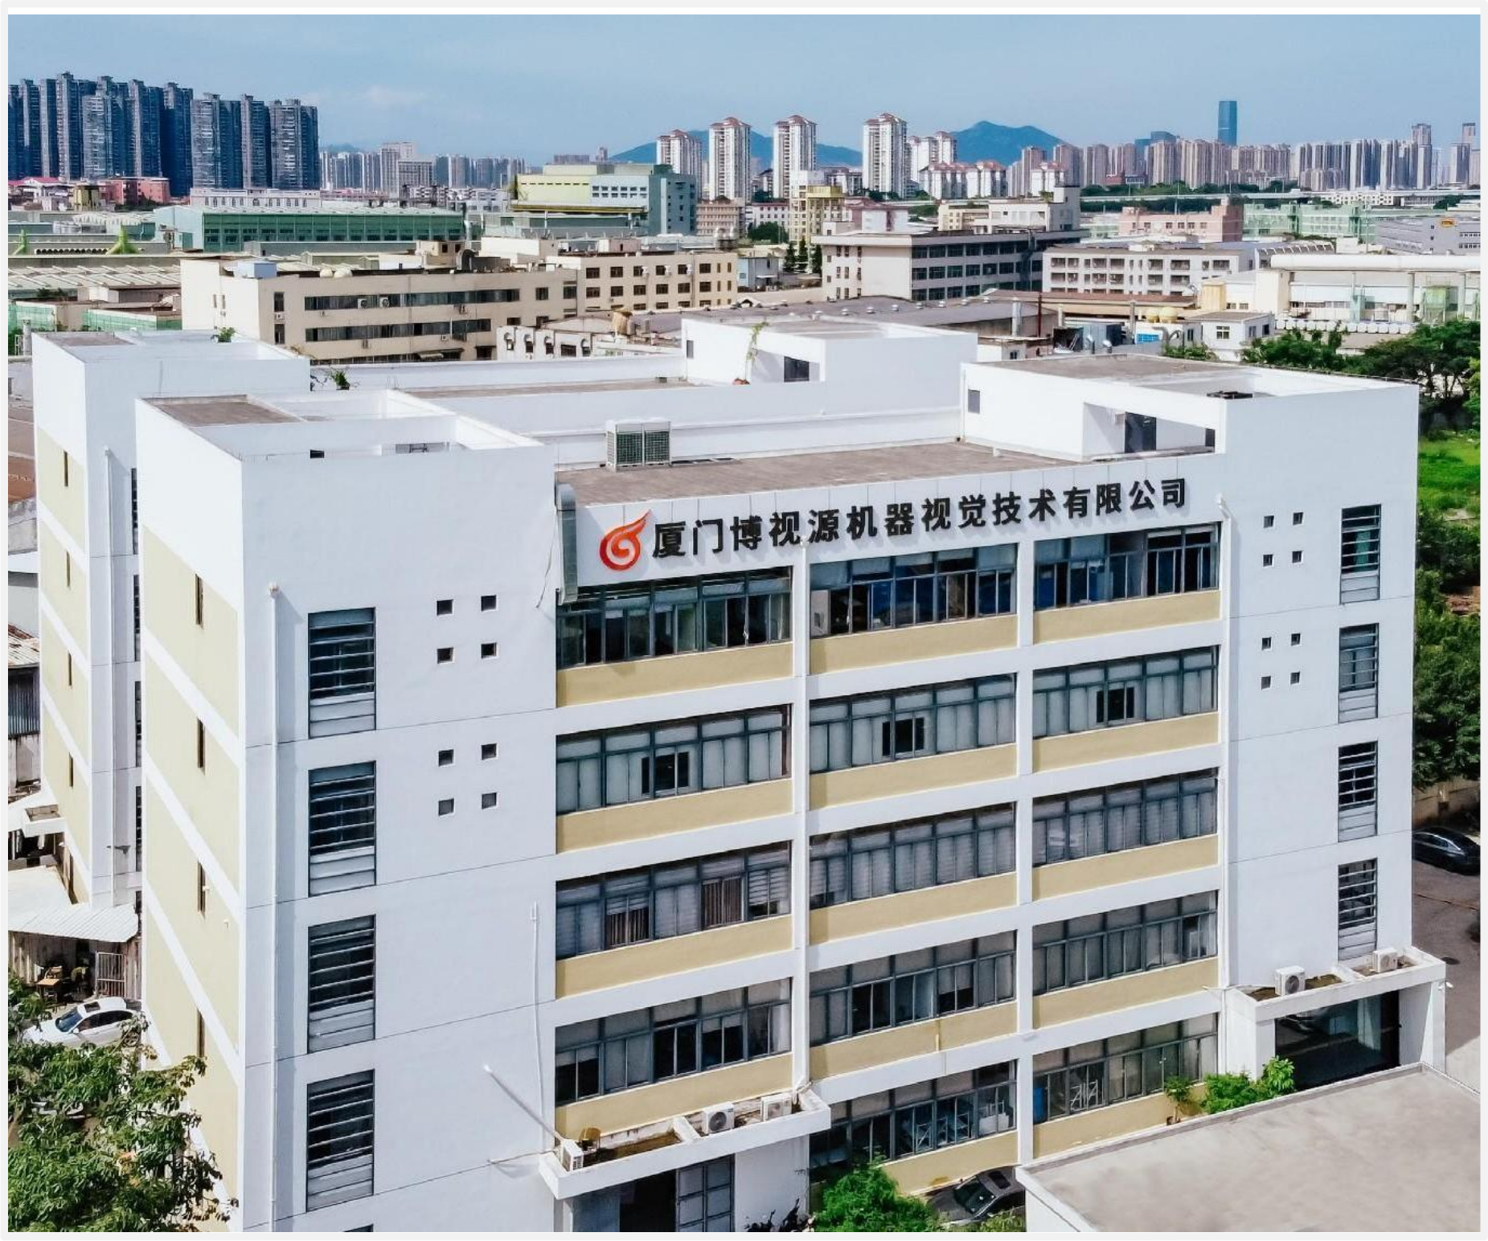



1、公司简介
厦门博视源机器视觉技术有限公司是一家工业AI高新技术企业，成立于2010年，专注于机器视觉、AI深度学习技术产品研发，致力于用机器视觉 + AI赋能高端工业制造。依托于多年在3C电子、元器件、汽车零部件、航天精密零件、半导体、新能源汽车、 医疗 ，连接器等应用领域解决方案经验，博视源目前聚焦并重点布局光电显示和半导体等新领域。
博视源现有团队170+人，其中研发技术团队100+人。研发核心成员基本为国内外重点大学硕士及以上学历，来自华为、美亚柏科 、星网锐捷 、哈工大技术研究院等知名企业 ，在 2D/3D机器视觉、AI深度学习、精密机械控制、高精密光学等有一定经验积累，拥有机器视觉领域相关经验8年以上，整体团队配置在同领域中处于偏上水平。
博视源以标准化产品+行业解决方案服务为经营策略，AI智能视觉检测筛选机、 医疗器械AOI检测设备、 半导体晶圆AOI检测设备 ，多相一体智能模具监视器、 智能一键闪测仪、 算法通用平台等 ，利用现有营销渠道及业务布局，拓展新业务，实现新突破。现已实现100%全国覆盖和海外30%国家区域覆盖。
保密资料 版权所有
http://www.xmbsy.net Confidential Information
厦门博视源机器视觉技术有限公司
0592-6077810

Slide 4
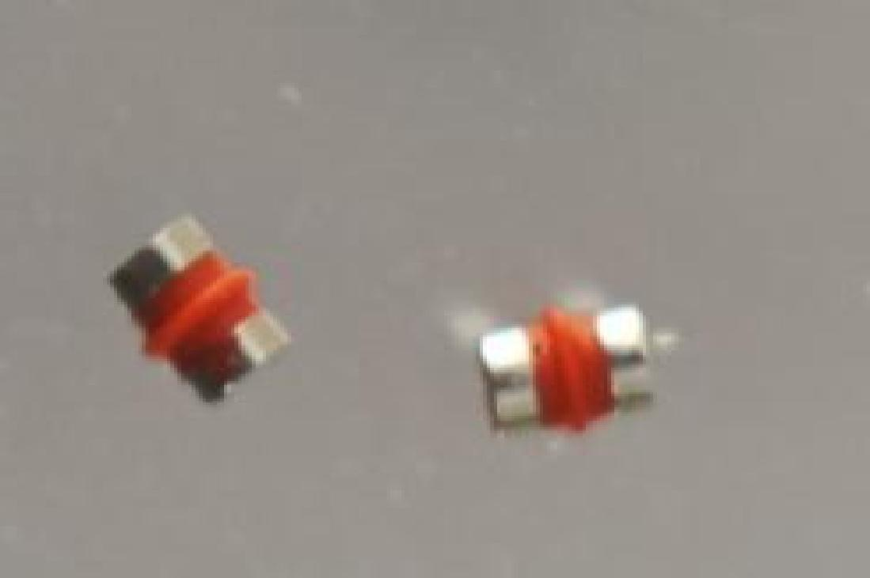
2、客户需求说明
项目编号 |  | 20250831001V1.0
设备名称 |  | 圆柱胶塞外观检测
检测节拍 | 200PCS/MIN
项目概述 | 导柱外观检测
具体需求 | 1 |  | 金属面破损
 | 2 |  | 缺胶
 | 3 |  | 披锋
 | 4 |  | 金属面变形
 | 5 |  | 溢胶
保密资料 版权所有
http://www.xmbsy.net Confidential Information
厦门博视源机器视觉技术有限公司
0592-6077810

Slide 5
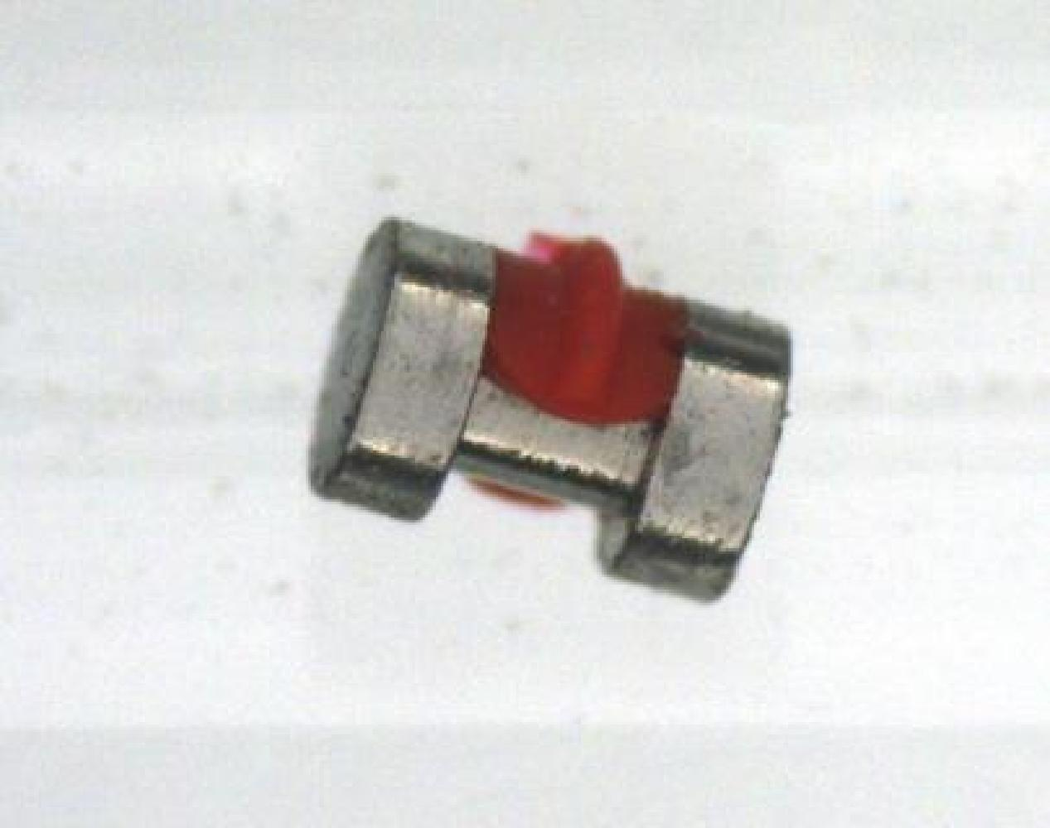
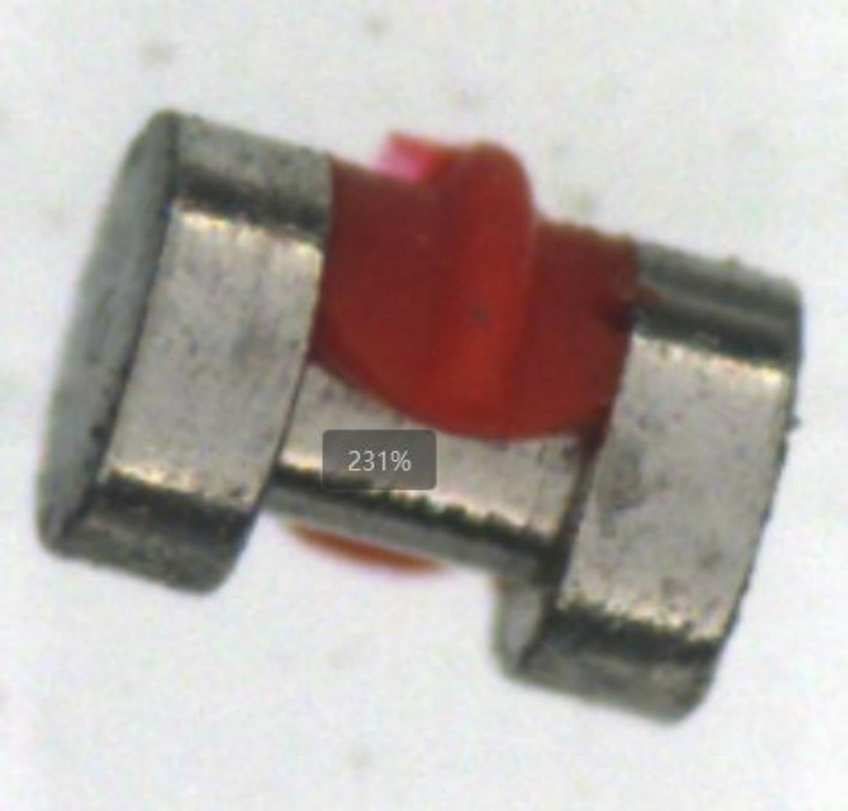

3.1、视觉方案介绍
检测产品规格: |  | 导柱 | 检测内容： | 缺胶
检测工位： |  | 工位1
 | 原图 |  |  | 效果图
保密资料
Confident ial
版权所有
Informat ion
厦门博视源机器视觉技术有限公司
0592-6077810
http://www.xmbsy.net

Slide 6
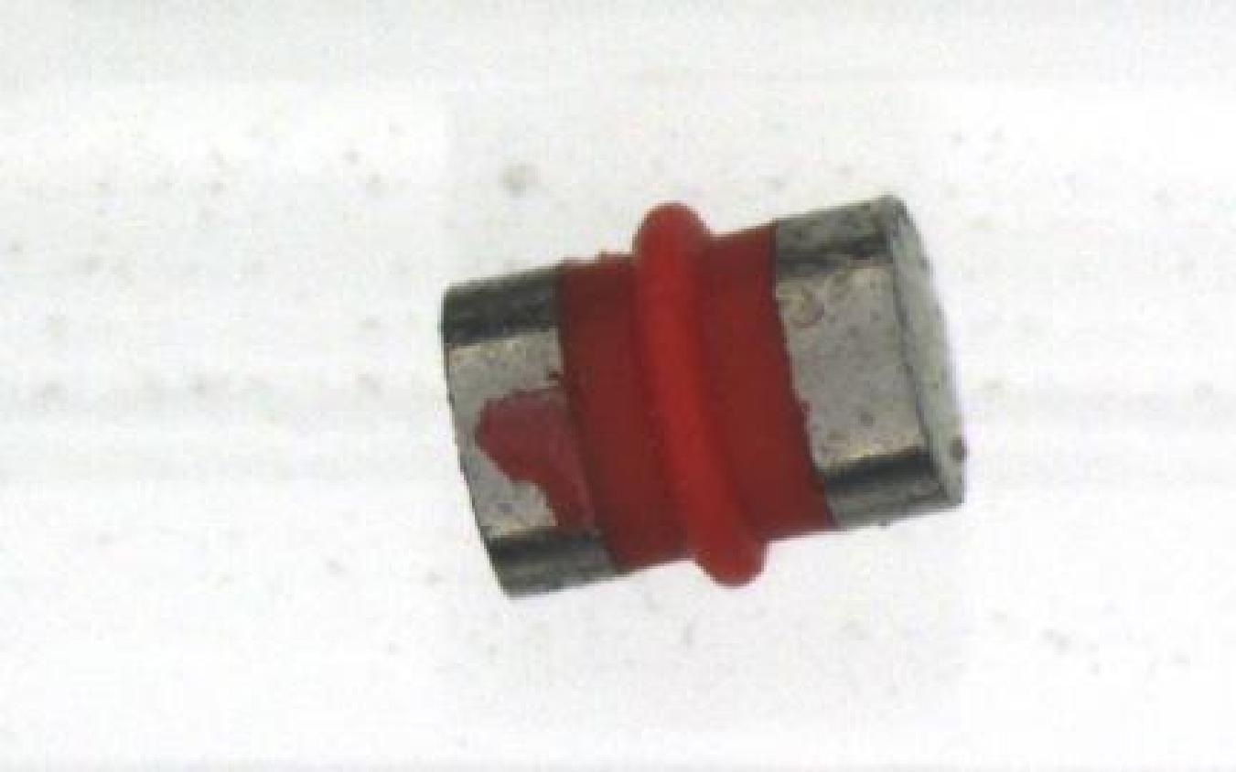
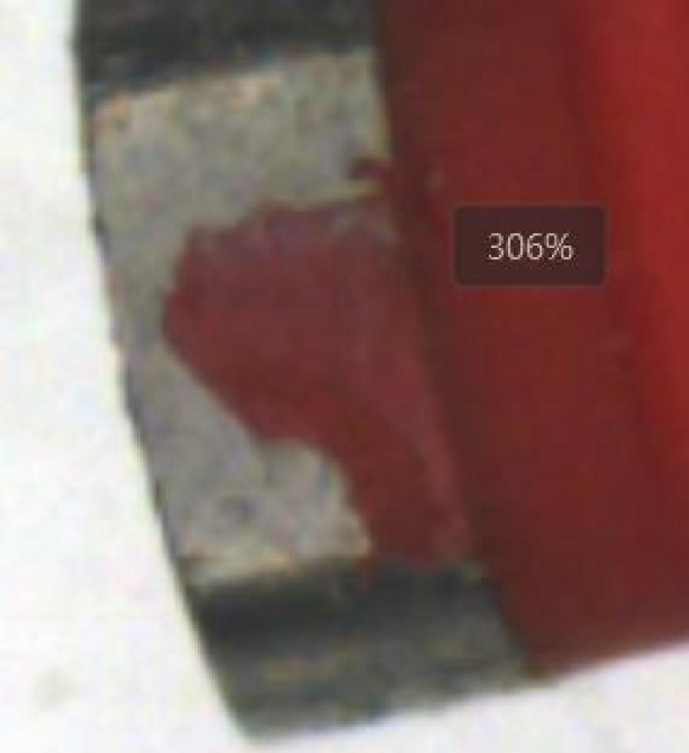

3.1、视觉方案介绍
检测产品规格: |  | 导柱 | 检测内容： | 溢胶
检测工位： |  | 工位2
 | 原图 |  |  | 效果图
保密资料
Confident ial
版权所有
Informat ion
厦门博视源机器视觉技术有限公司
0592-6077810
http://www.xmbsy.net

Slide 7
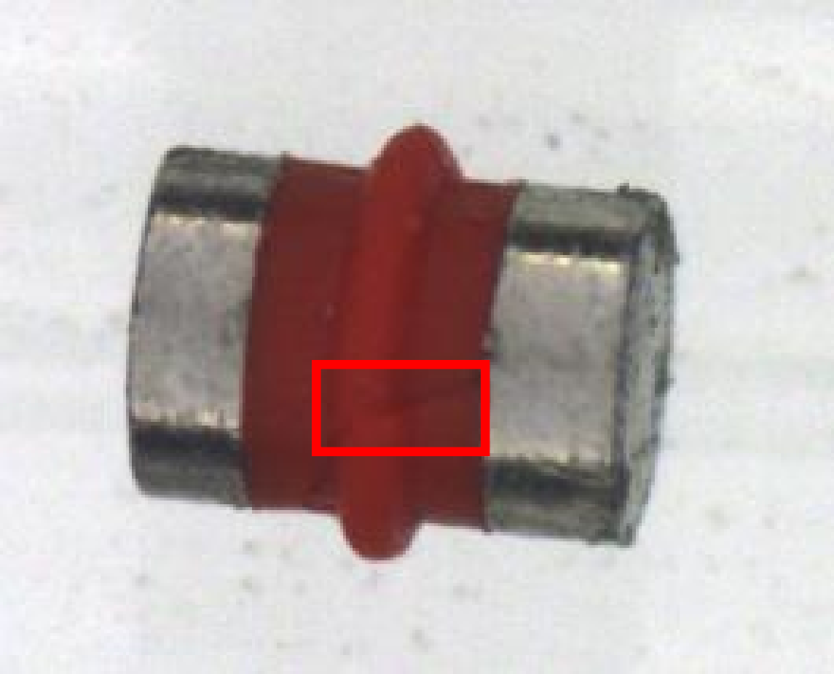
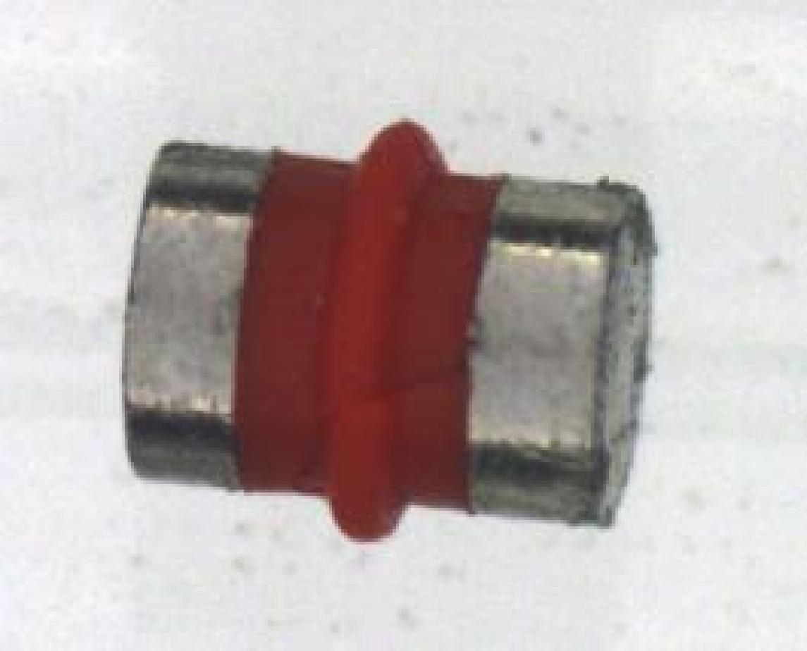
3.1、视觉方案介绍
检测产品规格: |  | 导柱 | 检测内容： | 筋条破损
检测工位： |  | 工位3
 | 原图 |  |  | 效果图
保密资料
Confident ial
版权所有
Informat ion
厦门博视源机器视觉技术有限公司
0592-6077810
http://www.xmbsy.net

Slide 8
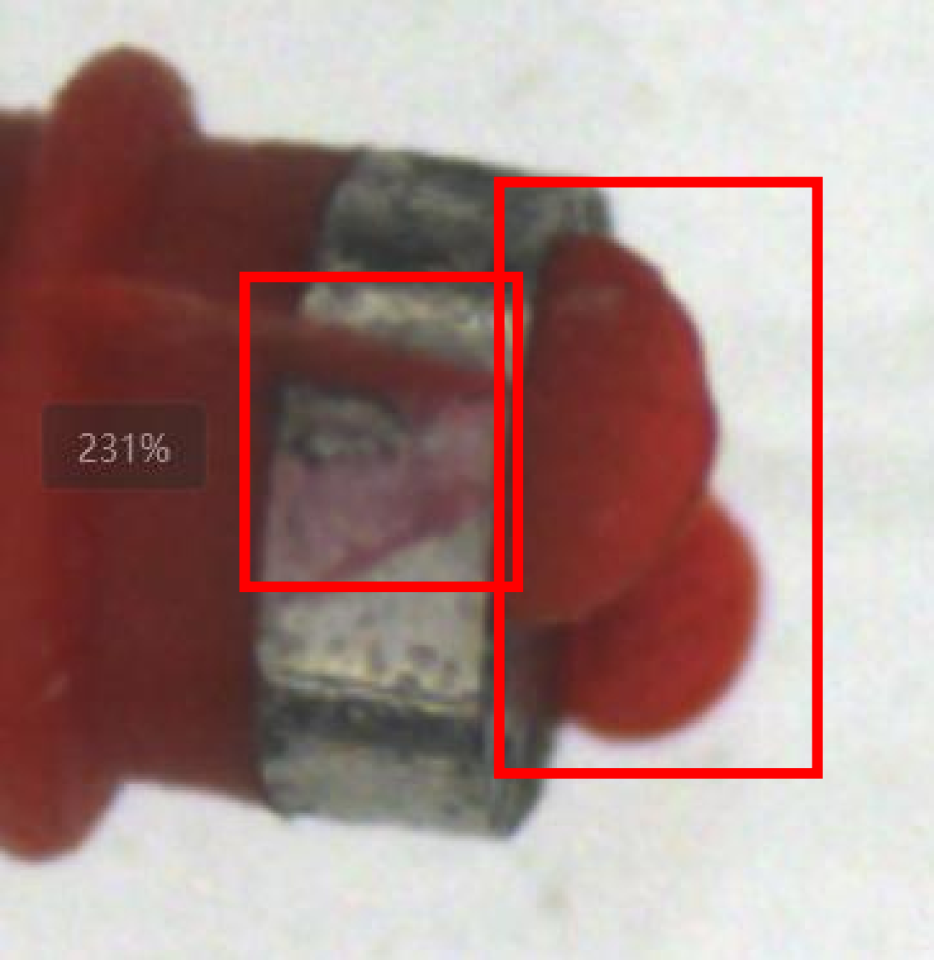
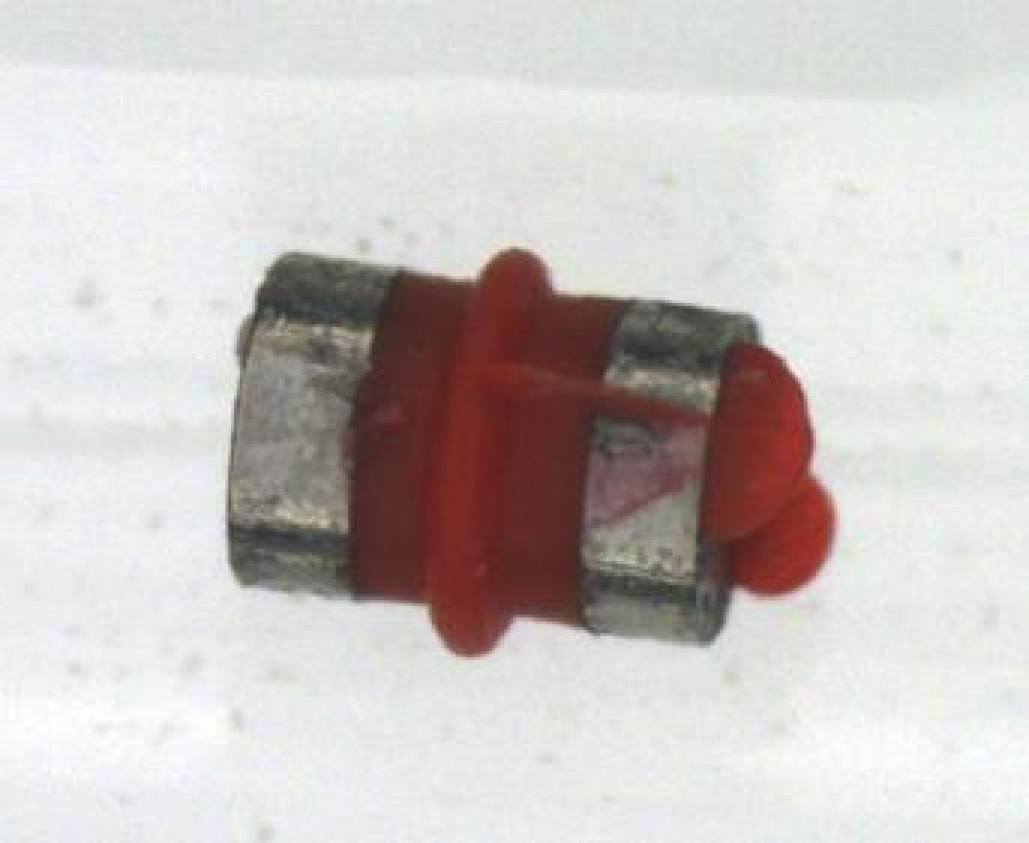
3.1、视觉方案介绍
检测产品规格: |  | 导柱 | 检测内容： | 溢胶
检测工位： |  | 工位3
 | 原图 |  |  | 效果图
保密资料
Confident ial
版权所有
Informat ion
厦门博视源机器视觉技术有限公司
0592-6077810
http://www.xmbsy.net

Slide 9
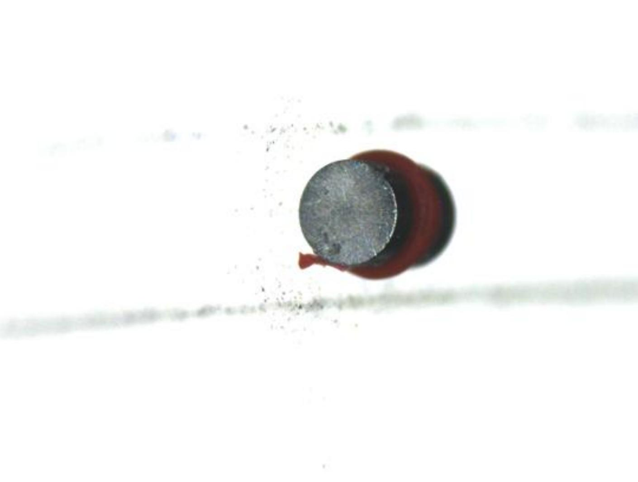
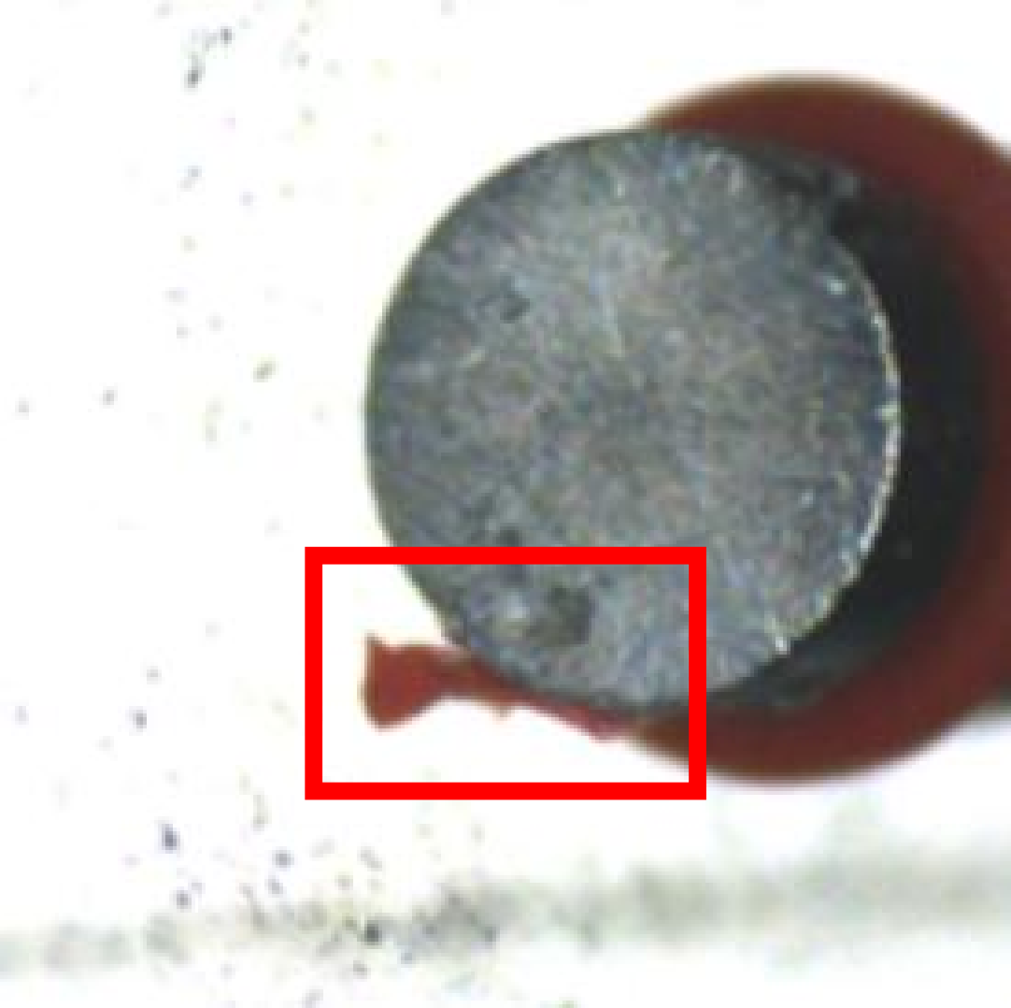
3.1、视觉方案介绍
检测产品规格: |  | 导柱 | 检测内容： | 溢胶、钢面破损
检测工位： |  | 工位4
 | 原图 |  |  | 效果图
保密资料
Confident ial
版权所有
Informat ion
厦门博视源机器视觉技术有限公司
0592-6077810
http://www.xmbsy.net

Slide 10
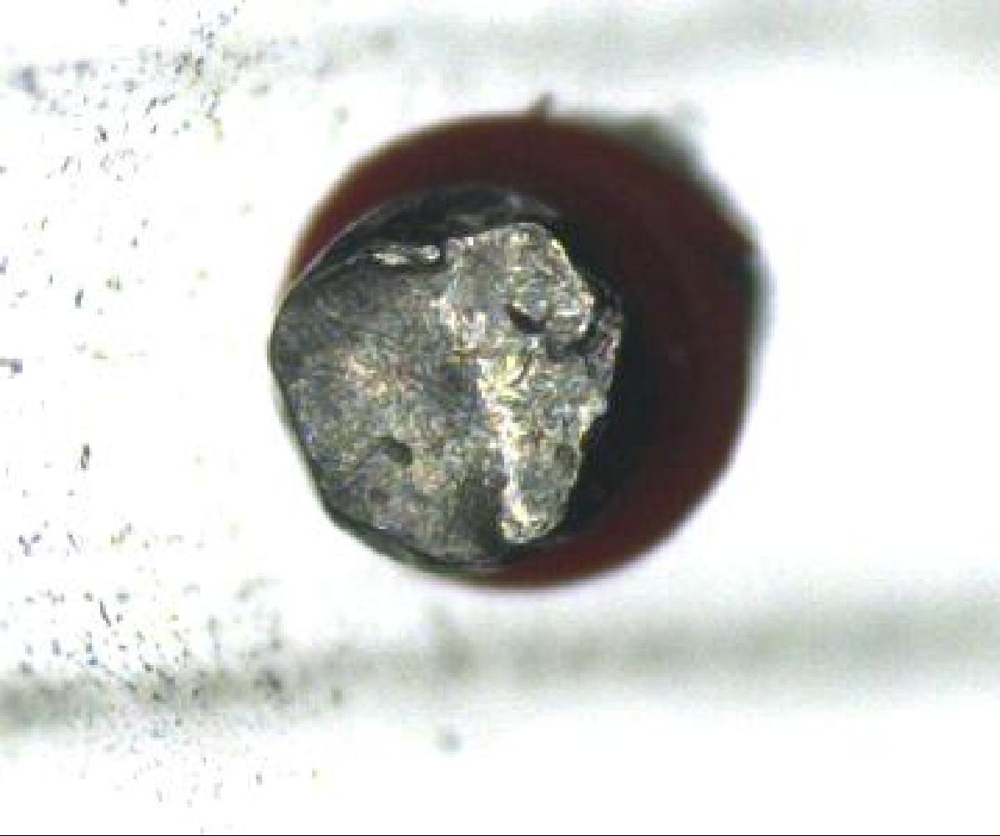
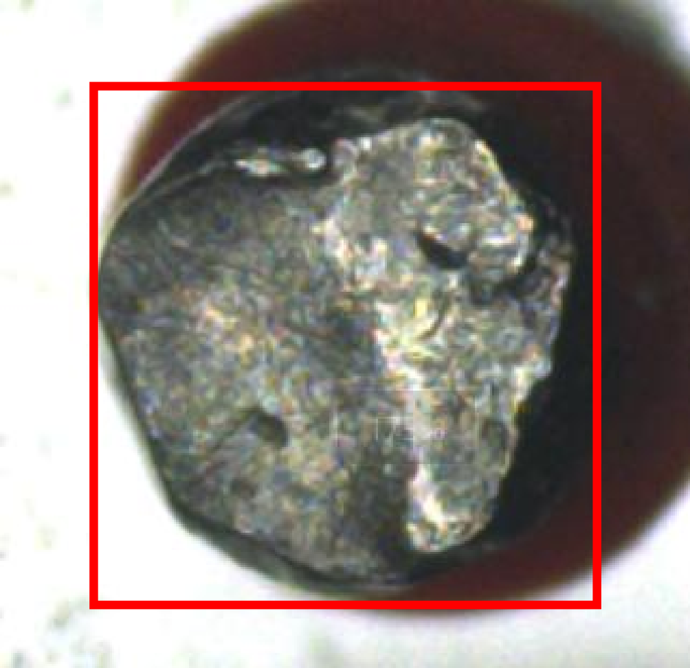
3.1、视觉方案介绍
检测产品规格: |  | 导柱 | 检测内容： | 溢胶、钢面破损
检测工位： |  | 工位5
 | 原图 |  |  | 效果图
保密资料
Confident ial
版权所有
Informat ion
厦门博视源机器视觉技术有限公司
0592-6077810
http://www.xmbsy.net

Slide 11
3.1、视觉方案介绍
检测产品规格: |  | 导柱 | 检测内容： | 缺胶
检测工位： |  | 工位6
 | 原图 |  |  | 效果图
保密资料
Confident ial
版权所有
Informat ion
厦门博视源机器视觉技术有限公司
0592-6077810
http://www.xmbsy.net

Slide 12
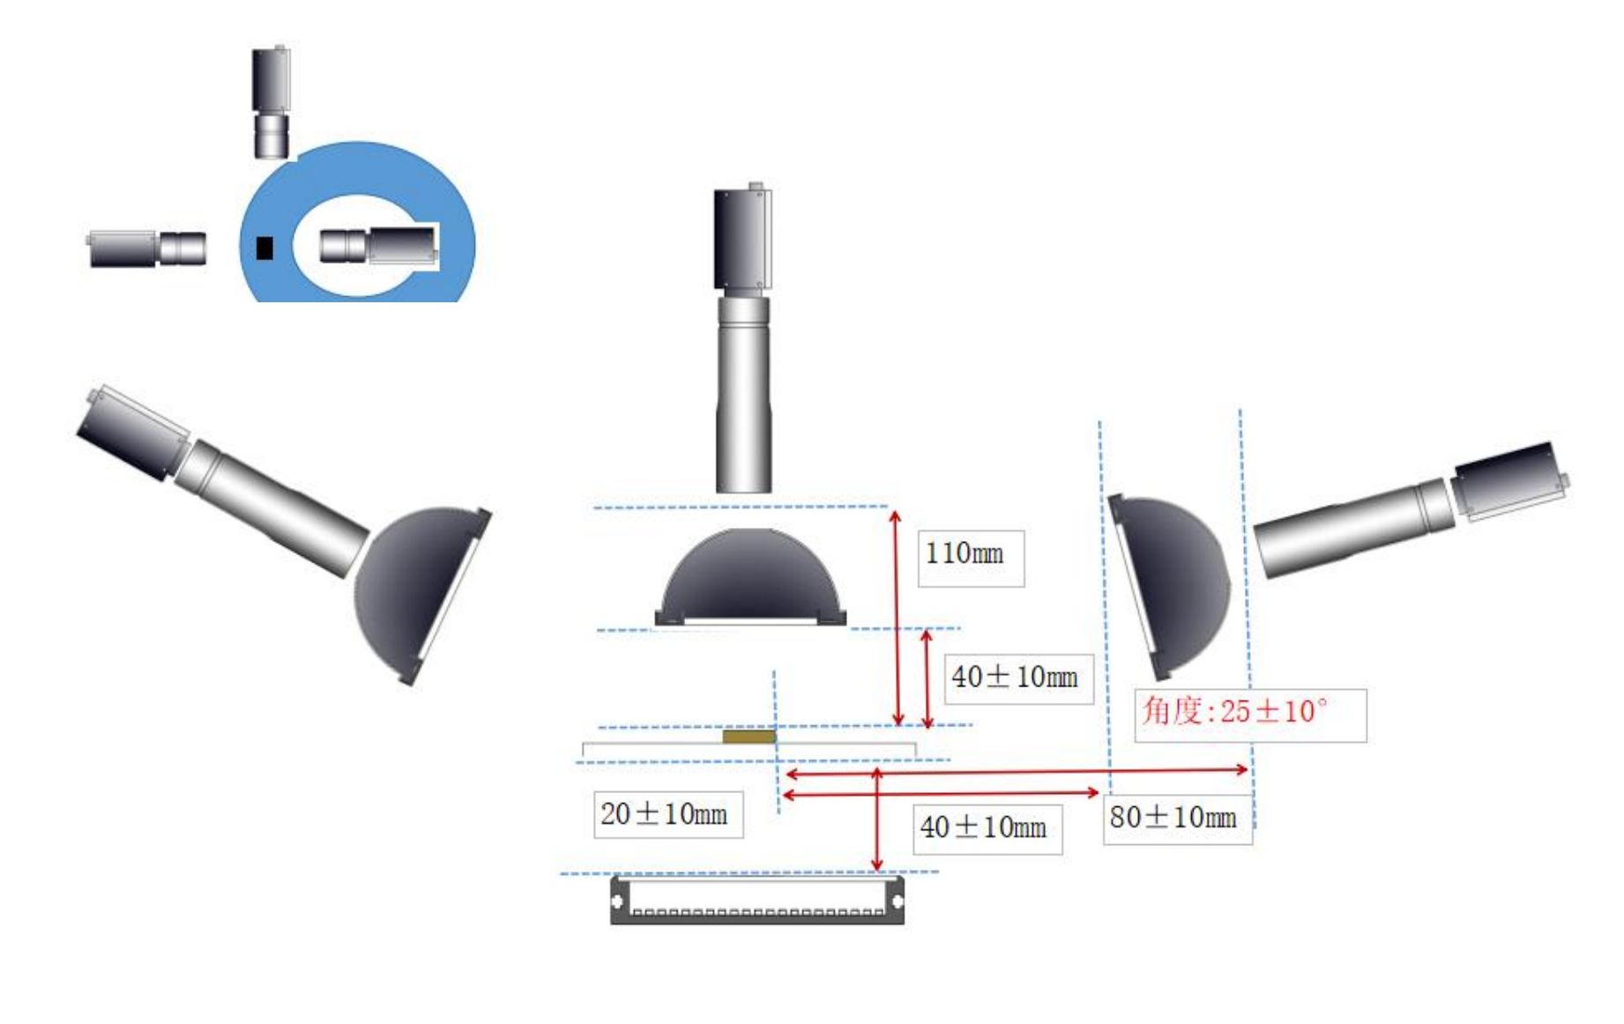
3.2、视觉架设
检测工位: | 工位1-工位3 | 镜头相机参数
检测项内容: | 三相机组合
 |  | 相机分型号 | MV-CS016-10GC * 3
 |  | 传感器类型 | CMOS
 |  | 分辨率 | 1440 × 1080
 |  | 像元尺寸 | 3.45um*3.45um
 |  | 视野大小 | 9.93mm*7.45mm
 |  | 曝光大小 | 1000us
 |  | 镜头类型 | WWK05-110-230*3
 |  | 光源类型 | BSY-01-DS116-W * 3 BSY-01-HFS100100-W
 |  | 像素精度 | 0.007mm/pix
保密资料
Confident ial
版权所有
Informat ion
厦门博视源机器视觉技术有限公司
0592-6077810
http://www.xmbsy.net

Slide 13
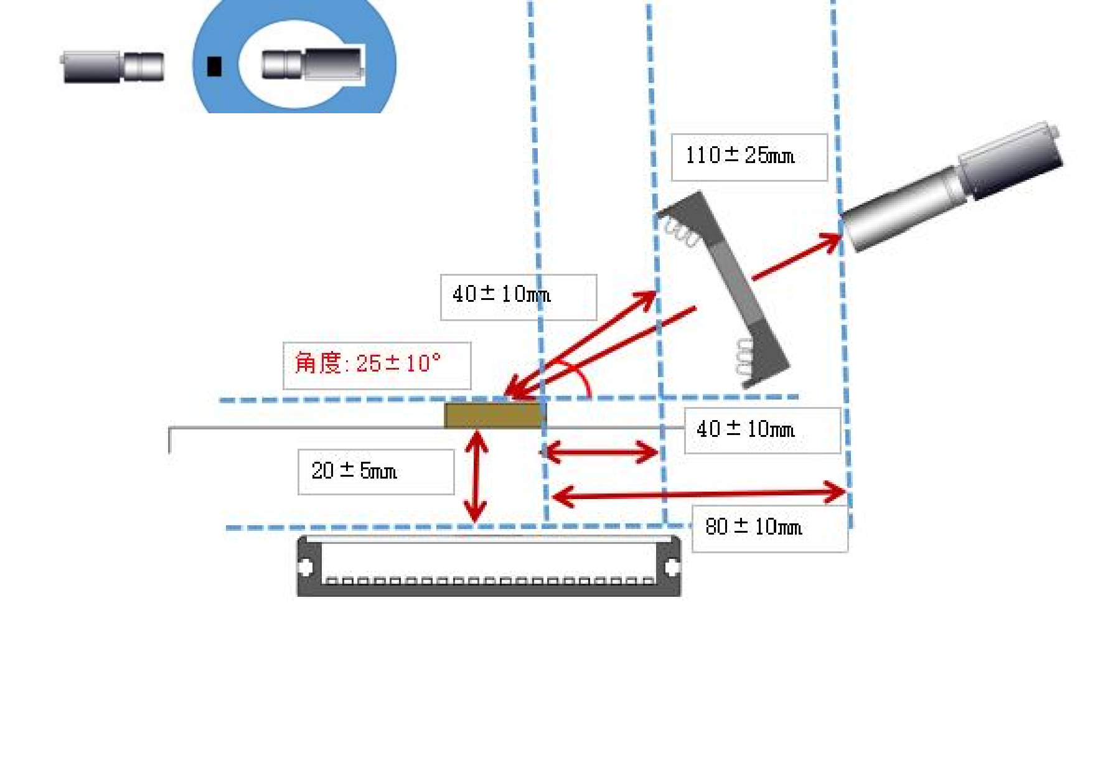
3.2、视觉架设
检测工位: | 工位4-5 | 镜头相机参数
检测项内容: | 双相机组合
 |  | 相机分型号 | MV-CS016-10GC*2
 |  | 传感器类型 | CMOS
 |  | 分辨率 | 1440 × 1080
 |  | 像元尺寸 | 3.45um*3.45um
 |  | 视野大小 | 9.93mm*7.45mm
 |  | 曝光大小 | 1000us
 |  | 镜头类型 | WWK05-110-230*2
 |  | 光源类型 | BSY-01-HFS100100-W BSY-01-RS9090-120-W*2
 |  | 像素精度 | 0.007mm/pix
保密资料
Confident ial
版权所有
Informat ion
厦门博视源机器视觉技术有限公司
0592-6077810
http://www.xmbsy.net

Slide 14
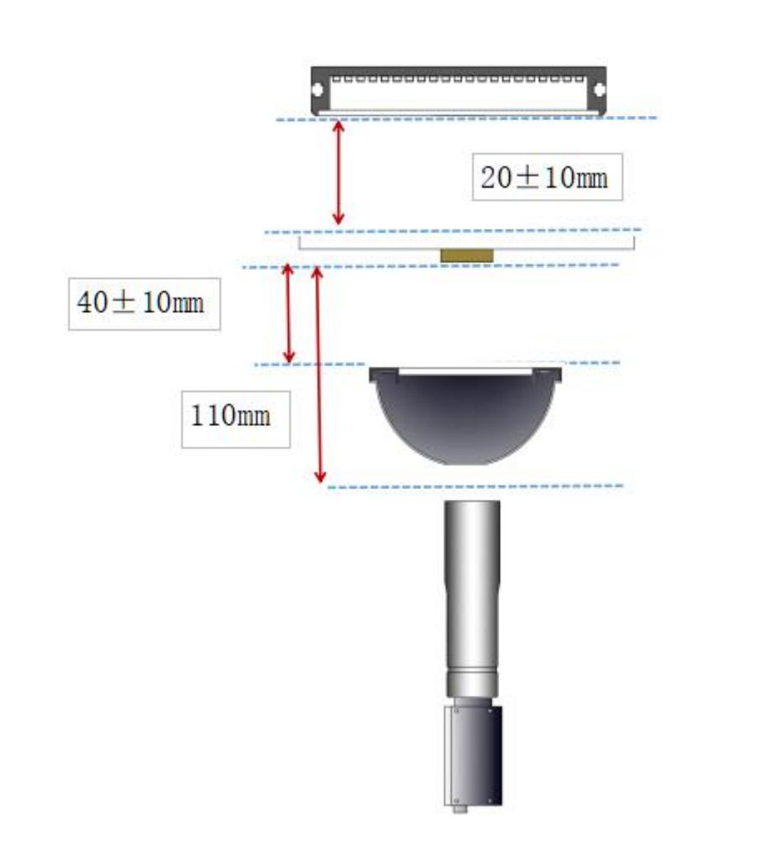
3.2、视觉架设
检测工位: | 工位6 | 镜头相机参数
检测项内容: | 单相机
 |  | 相机分型号 | MV-CS016-10GC
 |  | 传感器类型 | CMOS
 |  | 分辨率 | 1440 × 1080
 |  | 像元尺寸 | 3.45um*3.45um
 |  | 视野大小 | 9.93mm*7.45mm
 |  | 曝光大小 | 1000us
 |  | 镜头类型 | WWK05-110-230
 |  | 光源类型 | BSY-01-DS116-W BSY-01-HFS100100-W
 |  | 像素精度 | 0.007mm/pix
保密资料
Confident ial
版权所有
Informat ion
厦门博视源机器视觉技术有限公司
0592-6077810
http://www.xmbsy.net

Slide 15
3.3、视觉方案总结
序号 | 检测项名称 | 判定标准 | 判定依据 | 可行性 | 说明
1 | 缺胶 |  | 实际样品 | 有风险 | 缺口小成像无辨识度（检测面积大于 0.1*0.2mm）
2 | 金属面破损 |  | 实际样品 | 可行 | 检测面积大于0.1*0.2mm
3 | 光杆 |  | 实际样品 | 可行 | 检测面积大于0.1*0.2mm
4 | 披锋 |  | 实际样品 | 可行 | 检测面积大于0.1*0.2mm
5 | 金属面变形 |  | 实际样品 | 可行 | 检测面积大于0.1*0.2mm
6 | 溢胶 |  | 实际样品 | 可行 | 检测面积大于0.1*0.2mm
保密资料
Confident ial
版权所有
Informat ion
厦门博视源机器视觉技术有限公司
0592-6077810
http://www.xmbsy.net

Slide 16
3.4、视觉方案配置
序号 | 货物名称 | 型号 | 单位 | 数量 | 品牌 | 备注
1 | 主机 | 非标主机 | 台 | 1 | 博视源 | AI主机
2 | 显示器 | 15.6寸， 1080P | 台 | 1 | 博视源
3 | 镜头 | WWK05-110-230 | 个 | 6 | 博视源
4 | 相机 | MV-CS016-GC | 个 | 6 | 海康
5 | 光源 | BSY-01-RS9090-120-W | 个 | 2 | 博视源
 |  | BSY-O1-DS116-W | 个 | 4 | 博视源
 |  | BSY-01-HFS100100-W | 个 | 3 | 博视源
6 | 光源控制器 | 频闪控制器 | 个 | 1 | 博视源 | 4路频闪控制器
 |  | 频闪控制器 | 个 | 1 | 博视源 | 8路频闪控制器
7 | 通讯方式 | 网络
保密资料 版权所有
厦门博视源机器视觉技术有限公司 0592-6077810 http://www.xmbsy.net Confidential Information

Slide 17
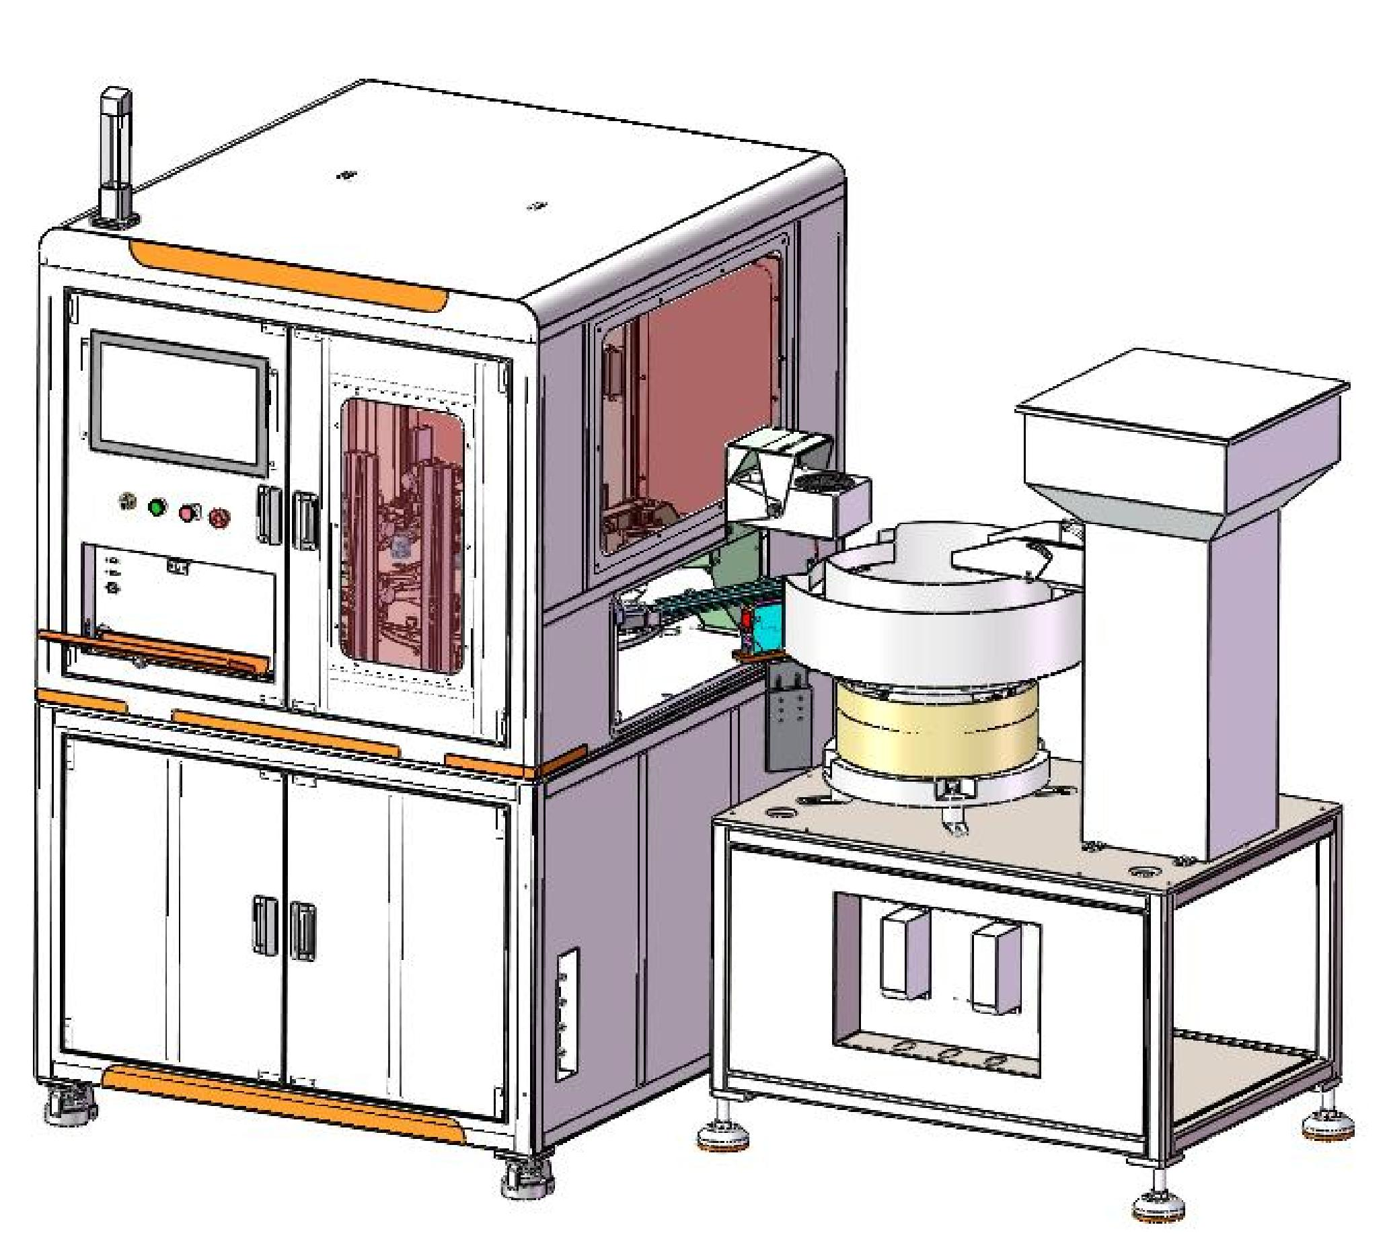
4、 设备方案介绍
保密资料
版权所有
Informat ion
厦门博视源机器视觉技术有限公司 0592-6077810 http://www.xmbsy.net Confidential

Slide 18
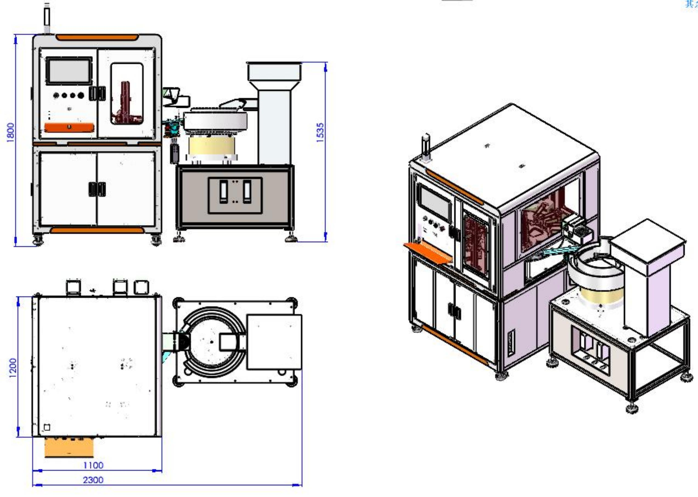
4、设备尺寸
保密资料 版权所有
厦门博视源机器视觉技术有限公司 0592-6077810 http://www.xmbsy.net Confidential Information

Slide 19
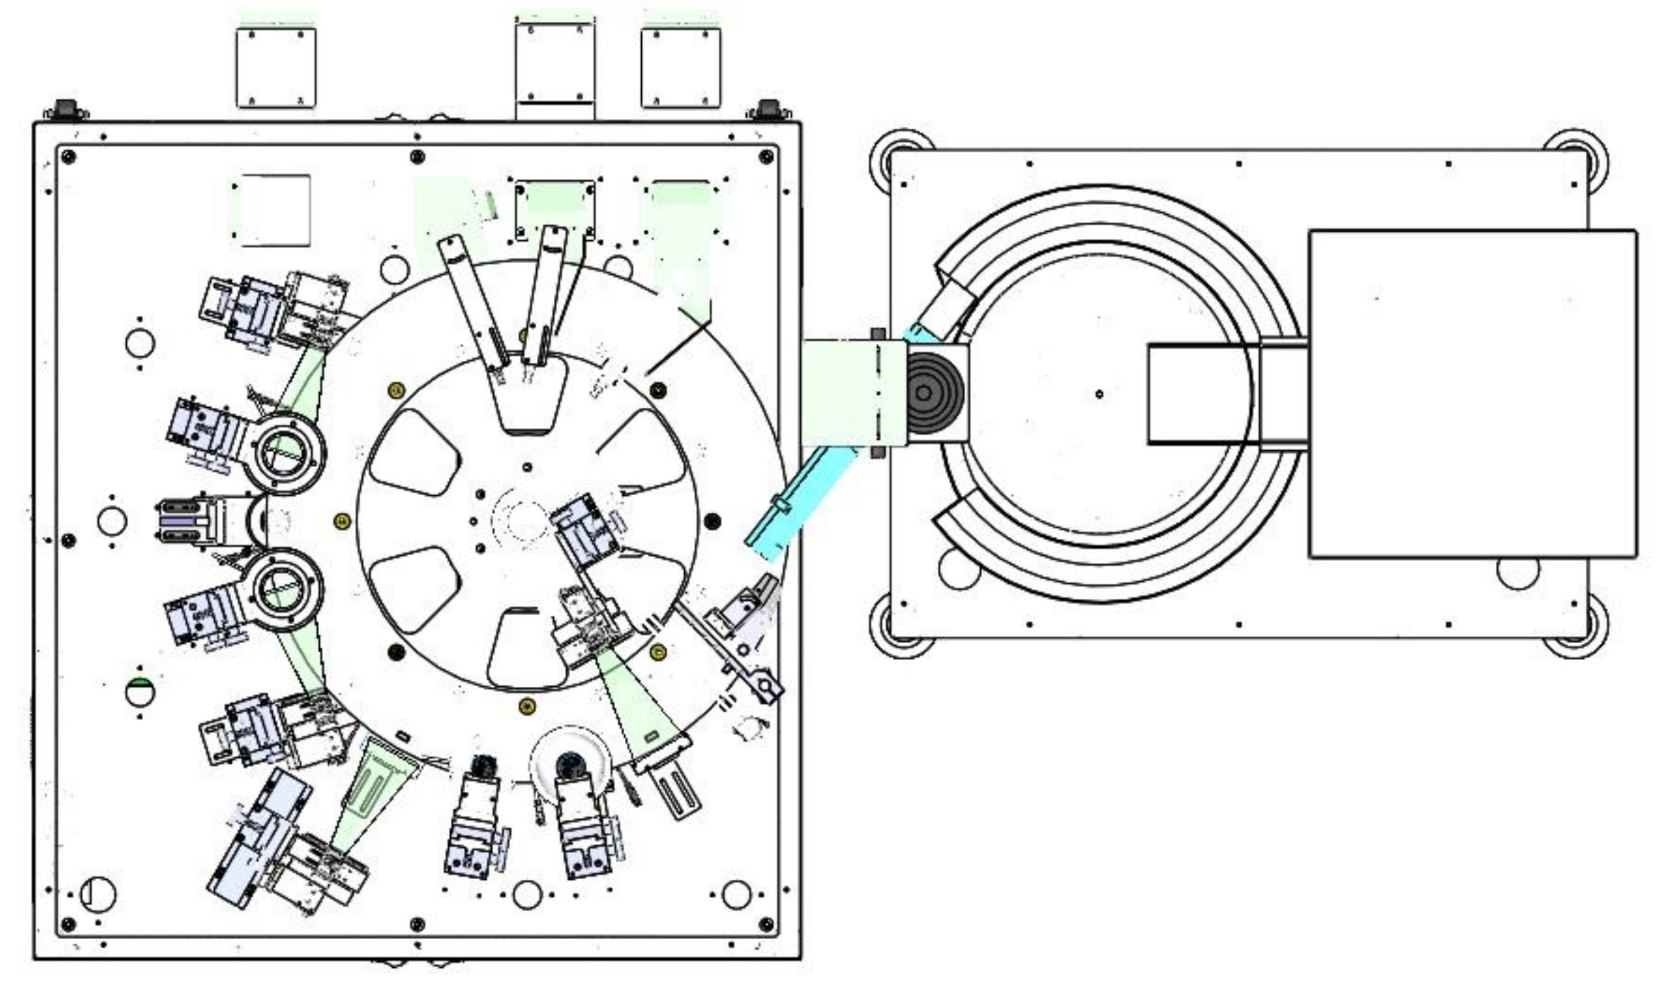









4、设备说明
CCD7
CCD6
CCD5
振动盘
CCD4
导向
CCD3
CCD2
CCD1
保密资料
Confident ial
版权所有
Informat ion
厦门博视源机器视觉技术有限公司 0592-6077810 http://www.xmbsy.net

Slide 20
5、 设备技术参数
序号 | 技 术 规 格 | 规 格 参 数
1 | 设备检测范围 | 尺寸
2 | 检测精度 | 以实际检测报告为准
3 | 设备本体外形参考尺寸 | 参考尺寸： 1800mm*1200mm*1550mm(含振动盘）
4 | 检测速度 | 约 200 PCS/min（按实际情况）
5 | 设备净重 | 预估300KG， 以实物为准
6 | 设备外观 | 整体烤漆
8 | 动力供应参数 电源需求 | 电压： AC单相220V±10%/ 50Hz； 功率： 约1.0 KW
压缩空气压力 0.5MPa-0.8 MPa ,洁净干燥的压缩空气
压缩空气流量 瞬时≥100L/min
9 生产环境 厂房温度 10℃ ~ 40 ℃
厂房相对湿度 10％ ～60％ （无结露）
保密资料 版权所有
http://www.xmbsy.net Confidential Information
厦门博视源机器视觉技术有限公司
0592-6077810

Slide 21

6、 交付及售后
交期分布图
时间 | 工作日 1 2 3 4 5 6 7 8 9 10 11 12 13 14 15 16 17 18 19 20 21 22 23 24 25 26 27 28 29 30 31 32 33 34 35 36 37 38 39 40 41 42 43 44 45 46 47 48 49 50 51 52 53 54 55 56 57 58 59 60
方案
设计出图和BOM发放
标准件采购
机加件采购
组装
电气
设备调试
交货日期
保密资料 版权所有
http://www.xmbsy.net Confidential Information
厦门博视源机器视觉技术有限公司
0592-6077810

Slide 22
6、 交付及售后
1）质量保证和售后服务
整机保修一年， （双方签署验收合格报告书之日起计）。保修期内，乙方有义务和责任对甲方的非人为因素故障提供免费维修，乙方收到甲方故障通知24小时内，到达甲方现场维护；省外42小时到达现场。非保修期内只收取零件费用。
2）装机与培训
免费送货到客户指定的地点
免费安装培训
保密资料 版权所有
http://www.xmbsy.net Confidential Information
厦门博视源机器视觉技术有限公司
0592-6077810

Slide 23

谢谢聆听
Thanks!
厦门总部地址：福建省厦门市集美区杏林瑶山路13-17号
网址：www.xmbsy.net 邮箱: sjsliulunys@163.com
座机: 0592-6077810
联系我们
源于视觉，不止视觉；源至精密，追求卓越From vision, beyond vision ，From precision, to excellence

